Slide 1
Hezký den osmáci,
jak jsem již naťukla minulý týden, tak dnes si ukážeme něco málo z kožní soustavy, kterou také vylučujeme odpadní látky z našeho těla. Prohlédněte si prezentaci a udělejte zápis do sešitu (pozor, zápis si doplňte!!!! K bodům pokožka, škára a podkoží doplňte informace z prezentace a také k nemocem kůže)
Přeji pěkný den.
Š.P.

Slide 2
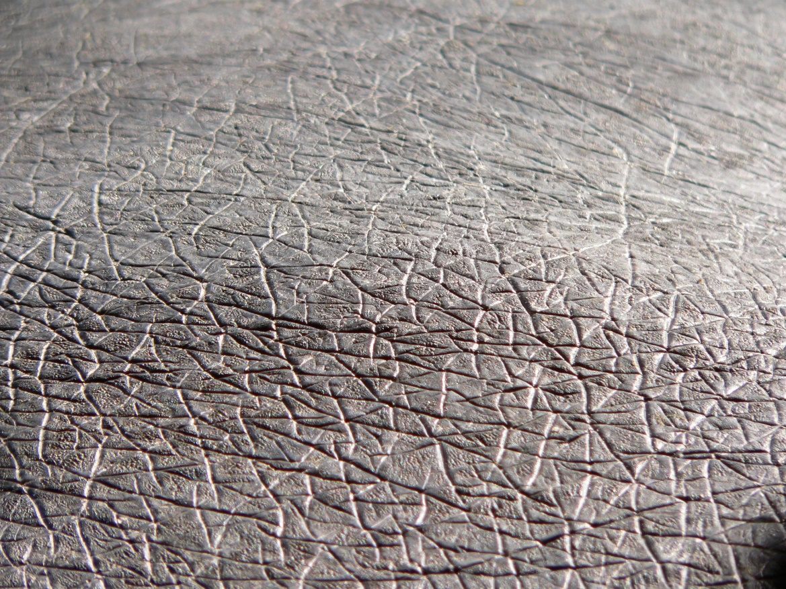
KOŽNÍ SOUSTAVA

Slide 3
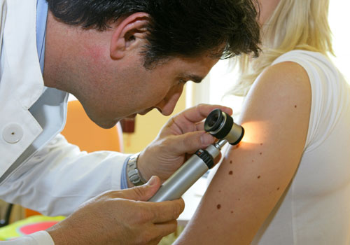
KŮŽE
kůže je největší orgán lidského těla, povrch přibližně 1,6 m² – 1,8 m²
funkce: obal, ochrana, jsou v ní uloženy smyslové orgány (pro vnímání hmatu, bolesti, teploty)
Obr. 1: prohlídka kůže u kožního lékaře

Slide 4
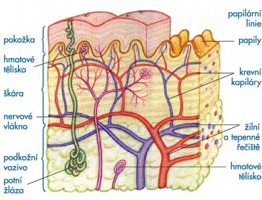
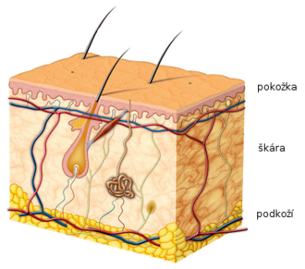
STAVBA KŮŽE
vnější vrstva = pokožka
vnitřní vrstva = škára
vrstva podkožního vaziva
Obr. 3: stavba kůže
Obr. 2: stavba kůže

Slide 5
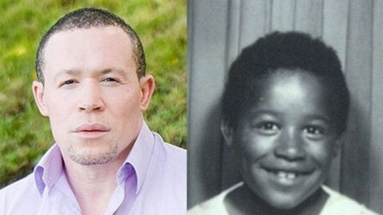
POKOŽKA
několik epitelových vrstev, které se zespoda neustále obnovují, vrchní rohovatí a odlupují se
ve spodní vrstvě je uložen melanin = barvivo, které chrání před UV zářením, množství a druh melaninu je různý
u různých lidských ras
Obr. 4: vliv melaninu na barvu kůže

Slide 6
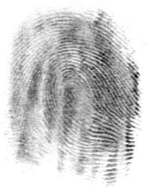
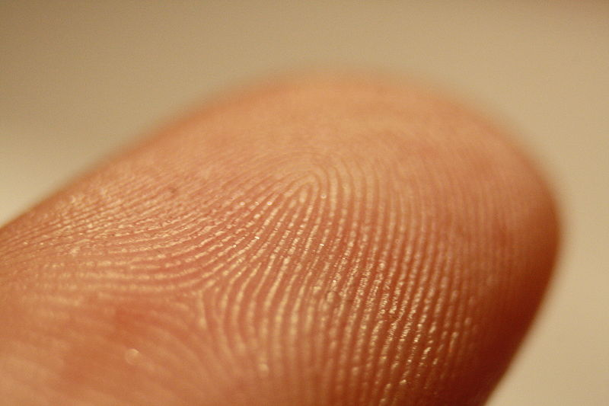
POKOŽKA
pokožka kopíruje papilární linie škáry
papilární linie jsou pro každého jedinečné, proto se využívají otisky prstů v kriminalistice (daktyloskopie)
Obr. 5: otisk papilárních linií
Obr. 6: papilární linie

Slide 7
ŠKÁRA
= síťovina z vazivových vláken, jsou v ní potní
a mazové žlázy, vlasové kořínky, nervová
zakončení a vlásečnice
potní žlázy – rozloženy nerovnoměrně, nejvíce na dlaních, chodidlech a v podpaží, produktem je pot, jehož odpařováním se tělo ochlazuje (pot obsahuje vodu, soli, pachové látky a kyselinu mléčnou s antibakteriálními účinky)
mazové žlázy – produkují maz, který odpuzuje vodu a udržuje kůži vláčnou

Slide 8
ŠKÁRA
vlásečnice – regulují teplotu (v chladu se stahují, v teple roztahují)
svalečky napřimují chlupy a vlasy (obrana proti chladu)
vlasové kořínky jsou uloženy v hlubokých vchlípeninách pokožky
nervová zakončení umožňují přijímat vzruchy (vnímání bolesti, tepla atd.)

Slide 9
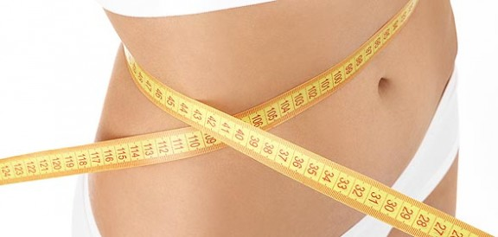
PODKOŽNÍ VAZIVO
obsahuje tukové buňky s různou hustotou (nejvíce na břiše, nejméně na očních víčkách)
Obr. 7: místo s nejvyšším usazováním tuku

Slide 10
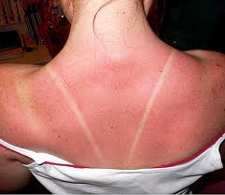
VADY A ONEMOCNĚNÍ KOŽNÍ SOUSTAVY - POPÁLENINY
poškození kůže způsobené
vysokou teplotou, elektrickým
proudem, chemikáliemi, zářením
popáleniny
1. stupeň: zčervenání, bolest, někdy otok
ošetření: ochlazení (pozor na
podchlazení) a sterilní krytí
Obr. 8: 1. stupeň popálenin

Slide 11
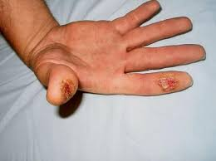
VADY A ONEMOCNĚNÍ KOŽNÍ SOUSTAVY - POPÁLENINY
2. stupeň: skvrnitá kůže
s bělavou, tmavohnědou,
nebo červenou barvou,
bolest, puchýře nebo
příškvary, podle rozsahu
může vzniknout šok
ošetření: oděv
nestrháváme, pouze
odstřihneme, sterilní krytí,
odborné ošetření u lékaře
Obr. 9: 2. stupeň popálenin

Slide 12
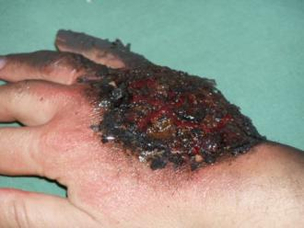
VADY A ONEMOCNĚNÍ KOŽNÍ SOUSTAVY - POPÁLENINY
3. stupeň: voskově bílá,
špinavě červená nebo
hnědá a tuhá kůže –
dochází k odumření
tkáně, postižená místa
nebolí, hojí se měsíce,
často je nutná operace
ošetření: sterilní krytí,
protišoková opatření
nutné lékařské ošetření
Obr. 10: 3. stupeň popálenin

Slide 13
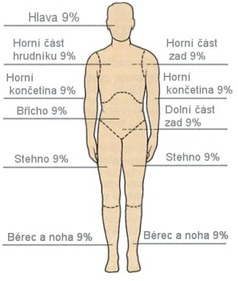
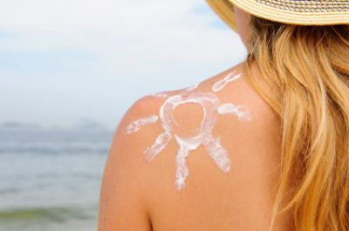
VADY A ONEMOCNĚNÍ KOŽNÍ SOUSTAVY - POPÁLENINY
u popálenin vždy záleží na rozsahu
poškozené kůže, při poškození 2. stupně
přesahujícím 10% je ohrožen život
Obr. 11: při opalování bychom měli dbát na vhodnou ochranu
Obr. 12: při klasifikaci rozsahu se užívá tzv. pravidlo 9

Slide 14
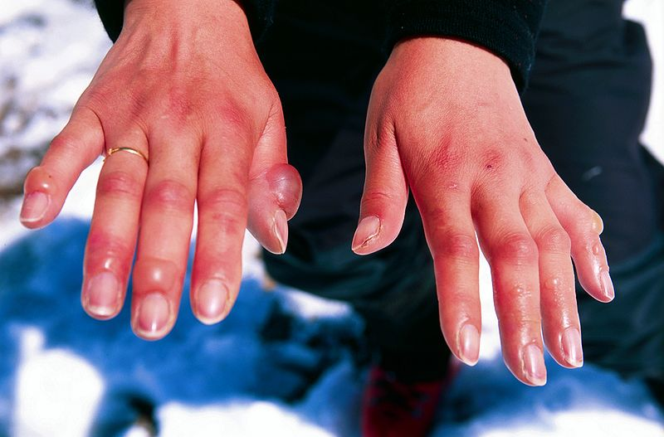
VADY A ONEMOCNĚNÍ KOŽNÍ SOUSTAVY - OMRZLINY
poškození vlivem nízkých teplot, dochází
ke snižování citlivosti, postižená místa jsou
bledá, při delším vystavení nízkým teplotám
může dojít k trvalému poškození až
odumření, nejnáchylnější jsou prsty, nos, uši
ošetření: postupné oteplování, netřít,
nemasírovat, u vážnějších případů lékař
Obr. 13: omrzliny

Slide 15
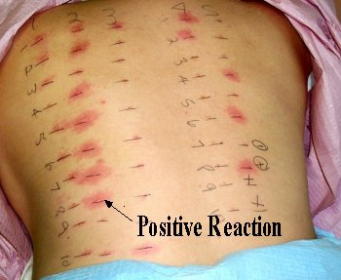
VADY A ONEMOCNĚNÍ KOŽNÍ SOUSTAVY - ALERGIE
reakce na určité látky - alergeny (potraviny, prach, bakterie, pyl, chemikálie atd.)
pomoc: vyhnout se alergenům, léky
Obr. 14: testy na alergii

Slide 16
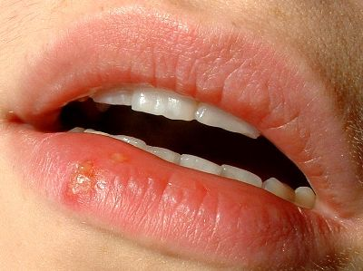
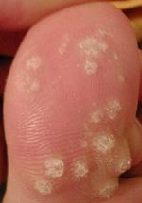
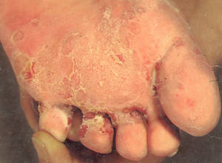
VADY A ONEMOCNĚNÍ KOŽNÍ SOUSTAVY - INFEKCE
bradavice (virový původ), plísně, opary (virový původ), vředy (bakterie)
Obr. 15: opar
Obr. 16: bradavice
Obr. 17: plísně

Slide 17
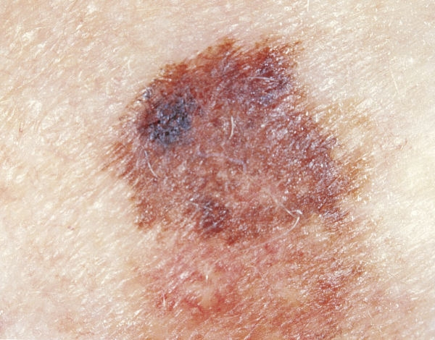
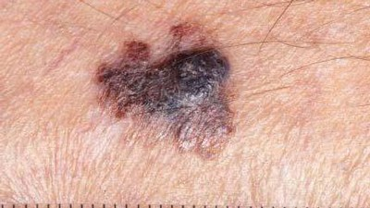
VADY A ONEMOCNĚNÍ KOŽNÍ SOUSTAVY – RAKOVINA KŮŽE
může vzniknout v důsledku nerozumného opalování, nebo z mateřských znamének
Obr. 19: rakovina kůže
Obr. 18: rakovina kůže

Slide 18
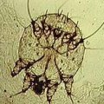
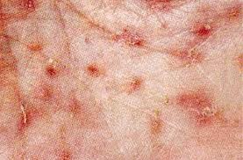
VADY A ONEMOCNĚNÍ KOŽNÍ SOUSTAVY - SVRAB
parazitární onemocnění způsobené zákožkou svrabovou
Obr. 20: zákožka svrabová
Obr. 21: kožní projevy svrabu

Slide 19
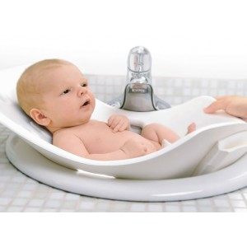
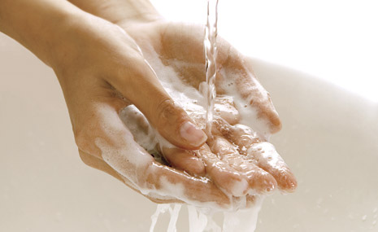
HYGIENA KŮŽE
denní umývání pokožky celého těla, časté mytí vlasů, zastřihávání a čištění nehtů (na rukou dokulata, na nohou rovně)
Obr. 22 a 23: každodenní hygiena

Slide 20
Zápis do sešitu:
KOŽNÍ SOUSTAVA
Kůže tvoří ochranný kryt těla
Skládá se:
z pokožky
škáry
podkoží
vlasy a nehty vznikají z pokožky
ve škáře jsou uložena kožní čidla
v podkoží je uložen tuk
v kůži vzniká při slunění vitamin D
přídatné kožní útvary = vlasy, nehty a kožní žlázy ( = potní, mazové, pachové a mléčné)
VADY A ONEMOCNĚNÍ KOŽNÍ SOUSTAVY:

